Slide 1
中外历史纲要上
第 20 课
五四运动与
中国共产党的诞生
五四运动，爆发于民族危难之际，是一场以先进青年知识分子为先锋、广大人民群众参加的彻底反帝反封建的伟大爱国革命运动

Slide 3
目录
CONTENTS
壹
五四运动和马克思主义的传播
贰
中国共产党的诞生
叁
国共合作与国民革命

Slide 4
壹
五四运动和
马克思主义的传播

Slide 5
五四运动的背景
结合材料和所学知识分析五四运动爆发的历史背景。
材料一：1912年～1919年北洋政府期间，全国田赋增加了七倍；盐税等增加了三倍。 1916年～1919年，北洋政府共借外债100多次，以中国的银行、矿山、税收等为担保。
政治：北洋军阀的黑暗统治，阶级矛盾尖锐
材料二：由于中国民族工业的发展和帝国主义在华的企业增加，中国工人由第一次世界大战前的100万，增至战后的200万......文化斗争是中国现代社会政治变革的先导。 1915年9月，《新青年》杂志的出版，标志着彻底反封建文化运动的开始......在俄国十月革命的影响下，中国涌现出一批具有共产主义思想的知识分子，他们是马克思主义的积极传播者。
1918年11月结束的第一次世界大战，把俄国十月革命后中国的新的爱国主义运动推向了高潮。
——吴于座、齐世荣主编《世界史 现代卷》
经济：民族资产阶级进一步发展，无产阶级力量壮大
思想：新文化运动进一步解放人们的思想，马克思主义在中国的传播
国际：俄国十月革命给中国指明了道路
导火索：巴黎和会上中国外交的失败

Slide 6
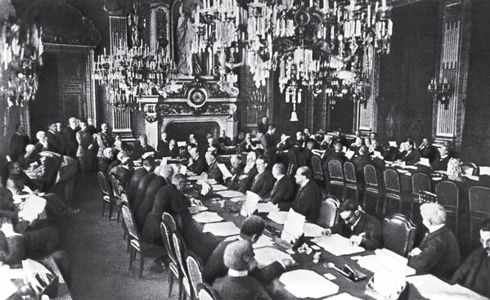
巴黎和会
1.中国参加巴黎和会的原因
中国作为一战战胜国之一，参加巴黎和会。
2.中国代表在和会上提出的要求
废除外国在中国的一切特权，取消“二十一”条等。
3.结果
英、美等国操纵的和会拒绝了中国代表提出的正义要求，将德国在山东的权益转让给日本。

Slide 7
五四运动的过程
 |  | 时间 | 中心 | 主力 | 斗争形式 | 口号
阶段 | 第一阶段 | 1919年5月4日起
 | 第二阶段 | 6月5日起
结果
北京
学生
游行、罢课
“外争主权,内除国贼”
“废除二十一条”
“誓死力争，还我青岛”
“拒绝在和约上签字”
工人阶级登上政治舞台
工人罢工
商人罢市
上海
工人
取得初步胜利
北洋政府释放了被捕学生；参加巴黎和会的中国代表也拒绝在和约上签字；罢免曹汝霖、陆宗舆、章宗祥三个卖国贼的职务。(释放、罢免、拒签)
思考：为什么说五四运动只是取得初步胜利？
对内：没有推翻北洋军阀的统治；没有改变中国半殖民地半封建社会性质。
对外：没有赶走帝国主义。

Slide 8
五四运动的性质
不达目的
誓不罢休
如何理解“彻底”的含义？
（1）是一场以先进青年知识分子为先锋、广大人民群众参加的彻底反帝反封建的爱国革命运动。
（2）是一场中国人民为拯救民族危亡、捍卫民族尊严、凝聚民族力量而掀起的伟大社会革命运动。
（3）是一场传播新思想新文化新知识的伟大思想启蒙运动。
思考：哪种新思想？
马克思主义

Slide 9
五四运动的历史意义
（1）推动了中国社会进步，促进了马克思主义的传播，促进了马克思主义和中国工人运动相结合。
（2）为中国共产党的成立做了思想上和干部上的准备，为新的革命力量、革命文化、革命斗争登上了历史舞台创造了条件。
（3）是中国旧民主主义革命走向新民主主义革命的转折点，在近代以来中华民族追求民族独立和发展进步的历史进程具有里程碑意义。

Slide 10
【概念辨析】
1840年
1919年
1949年
鸦片战争
五四运动
新中国成立
 | 旧民主主义革命 | 新民主主义革命
社会性质 | 半殖民地半封建社会
革命性质 | 资产阶级民主革命
革命对象/任务 | 反帝、反封建
领导阶级 | 资产阶级 | 无产阶级
指导思想 | 三民主义 | 马克思主义
最终目标 | 资本主义 | 社会主义
新民主主义革命指在半殖民地半封建国家，由无产阶级领导的反帝反封建的民主革命。其性质属于资产阶级民主革命的范畴，但是以马克思主义为指导，以社会主义和共产主义为最终目标。
胜利后的社会既不是资本主义社会，也不是社会主义社会，而是新民主主义社会。

Slide 11
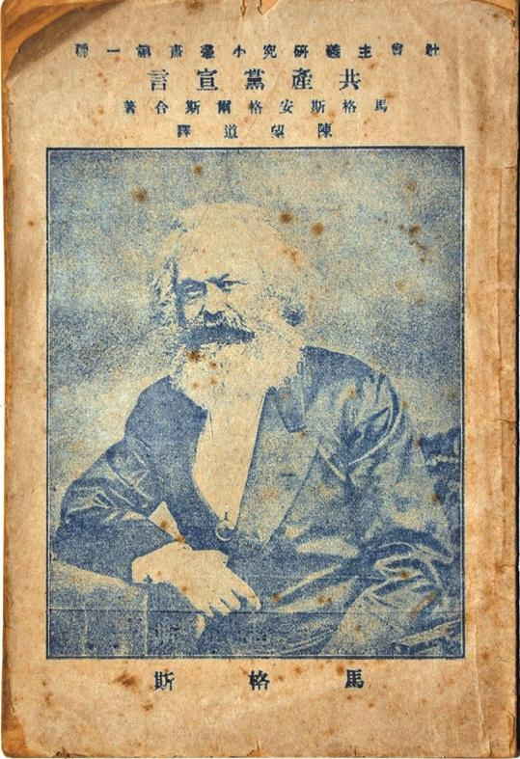
马克思主义在中国传播
(1)时间：
俄国十月革命后（新文化运动后期）
(2)中心：
北京和上海
(3)方式：
①报刊：《新青年》（在“马克思主义专号”上，李大钊发表了《我的马克思主义观》，系统介绍了马克思主义学说）
②学会：李大钊在北京成立马克思学说研究会；陈独秀在上海组织了马克思主义研究会等
③翻译：李达、陈望道、李汉俊等人，投身于马克思主义学说的翻译和宣传。
▲《共产党宣言》一书的封面

Slide 12
跟进训练
1.有人说五四运动是一次彻底地反帝反封建的革命运动，其主要依据是五四运动( )A．完成了反帝反封建的任务B．收回了一战期间日本攫取的山东主权C．斗争的直接目标得以实现D．坚决不妥协的革命斗争精神
D

Slide 13
贰
中国共产党的诞生
- 稻壳基层党支部 -

Slide 14
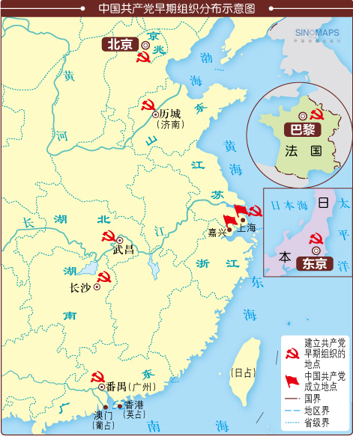
1.条件
既要革命，就要有一个革命党。没有一个革命的党，没有一个按照马克思列宁主义的革命理论和革命风格建立起来的革命党，就不可能领导工人阶级和广大群众战胜帝国主义及其走狗
——《毛泽东选集》
1920年，全国工人发展到194.60万人，其中上海有近51.38万人，占全国工人总数四分之一。
——《上海劳动状况》1920年
①思想基础：马克思主义的广泛传播
②阶级基础：中国工人阶级壮大并登上历史舞台
③政治基础：马克思主义与中国工人运动相结合
④组织基础：共产党早期组织的建立
⑤国际条件：十月革命的胜利和共产国际的帮助

Slide 15
2.共产党早期组织的建立
十月革命
五四运动
提出建设共产党
共产国际代表到中国
成立中国共产党
1917.11
1919.5
1920
1920.4
1920.8
1920.10
1921.7.23
上海发起成立中国共产党早期组织
北京建立共产党小组，之后各地相继建立早期组织

Slide 16
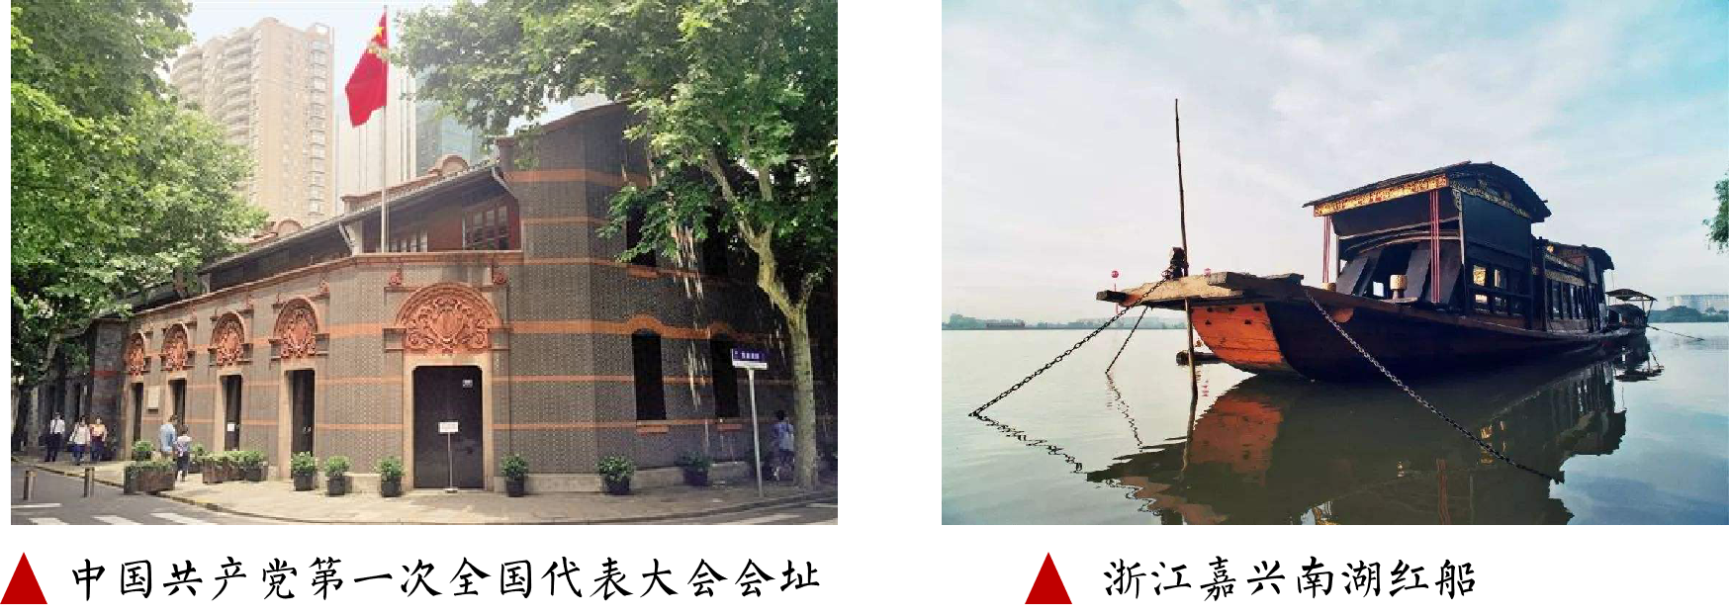
3.标志——中共一大的召开
 | 中共一大
时间
地点
代表
主要内容 | 党的名称：
 | 奋斗目标： 中心工作：
 | 领导机构：
标志
1921年7月23日
上海
嘉兴南湖
毛泽东、董必武、李达等13人
中国是半殖民地半封建社会，不符合中国国情
中国共产党
推翻资产阶级政权，建立无产阶级专政，实现共产主义
红船精神：
开天辟地、敢为人先的首创精神，坚定理想、百折不挠的奋斗精神，立党为公、忠诚为民的奉献精神。
领导和组织工人运动
俄国城市道路
中央局，陈独秀任书记
标志着中国共产党诞生

Slide 17
4.历史意义
①是一个开天辟地的大事变，给中国人民带来光明和希望；
②使中国革命有了坚强的领导力量；
③中国革命有了正确的前进方向，中国人民有了强大的凝聚力量，中国命运有了光明的发展前景；
④从此中国革命的面貌焕然一新。
思考：中国革命的面貌“焕然一新”“新"在何处？
（1）新的领导阶级：
（2）新的指导思想：
（3）新的奋斗目标：
（4）新的革命道路:
全国统一的,新型的无产阶级革命政党。
马克思主义。
推翻资产阶级,建立无产阶级专政,实现共产主义。
由旧民主主义革命转向新民主主义革命。

Slide 18
5.中共二大
(1)时间：
1922年7月
陈独秀说：“党的一大时无产阶级专政悬在半空，到二大时‘就脚踏实地了，有了规章”。
如何理解陈独秀的这句话？
(2)地点：
上海
(3)内容：
制定了中国共产党的最低纲领和最高纲领
中共“一大”提出党的奋斗目标之一是“推翻资产阶级”，消灭私有制，这表明中共当时尚未充分认识中国半殖民地半封建社会的国情。
①最低纲领即民主革命纲领是打倒军阀，推翻国际帝国主义的压迫，统一中国为真正的民主共和国。
②党的最高纲领是实现共产主义。
中共“二大”准确分析了中国社会性质，提出了党在现阶段的奋斗目标，符合中国革命的实际情况，体现了马克思主义理论与中国革命实际的结合。
(4)意义：
①提出中国近代以来第一个彻底的反帝反封建的民主革命纲领，为中国革命指明方向。
②初步明确了中国革命分两步走——民主主义革命和社会主义革命。
③是中国共产党对中国国情认识进一步的深化。

Slide 19
跟进训练
2.1921年7月23日中国共产党第一次全国代表大会在上海召开，这是中国历史上开天辟地的大事变。下列关于中共一大的叙述，符合实际的是( )
A．确定党的中心工作是领导农民运动
B．认识到建立革命武装的重要性
C．决定进行推翻北洋军阀统治的北伐战争
D．明确建立无产阶级专政是党的革命任务
D

Slide 20
叁
国共合作与国民革命
- 稻壳基层党支部 -

Slide 21
（一）国共合作
1.条件
①必要性：在大力开展工人运动的过程中，中国共产党认识到必须建立革命统一战线
②可能性：孙中山希望同中国共产党合作
③外力推动：共产国际的指导和帮助
俄国十月革命的胜利，使处于苦闷与彷徨中的孙中山看到希望，他热烈欢迎十月革命，共产国际和中国共产党也向他伸出援助之手。在共产国际和中国共产党的帮助下，孙中山决定吸收共产党员加入国民党，改组国民党。
京汉铁路工人大罢工
全国掀起了第一次工人运动的高潮，举行大小罢工100多次，参加人数达30万以上。

Slide 22
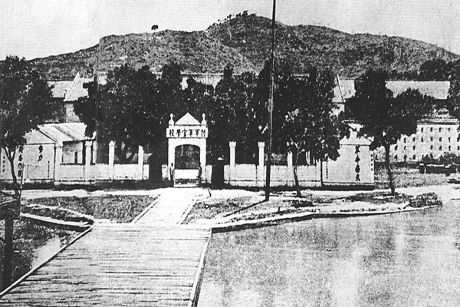
（一）国共合作
2.实践
（1）共产党：中共三大
（2）国民党：国民党一大
时间：
1923年6月
时间：
1924年1月
地点：
广州
地点：
广州
1924年5月，在苏联和中国共产党的帮助下，孙中山在广州建立黄埔军校
内容：
通过了关于国共合作问题的决议
内容：
①改组国民党
共产党以个人身份加入国民党（党内合作）
②提出了新三民主义的主张
③通过联俄、联共、扶助农工三大政策
中国现有的党，只有国民党比较是一个国民革命的党。
决定在保持中国共产党政治上、组织上、思想上的独立性的前提下，全体共产党员以个人身份加入国民党，共同开展国民革命运动，以推翻帝国主义和封建军阀在中国的反动统治。
——中共三大《关于国民运动及国民党问题的议决案》
意义：标志着第一次国共合作（1924-1927）正式形成，革命统一战线正式建立，推动国民革命的发展。

Slide 23
新旧三民主义对比
新三民主义有何进步性？
 | 旧三民主义 | 新三民主义
民族主义 （民族革命） | 反对民族压迫，反对满洲贵族的统治 （驱除鞑虏，恢复中华） | 中国民族自求解放，反对帝国主义侵略，中国境内各民族一律平等
民权主义 （政治革命） | 推翻君主专制政体，建立资产阶级共和国 （创立民国） | 民权为一般平民所共有，凡真正反对帝国主义之个人及团体，均得享有一切自由及权利
民生主义 （社会革命） | 平均地权 | 平均地权，实行“耕者有其田”政策，节制资本（发展国家资本和节制私人资本，防止私人资本操纵国计民生）
“新”在反帝、民族平等
“新”在民权的普遍性和可行性
“新”在更关注农民和工人
积极意义：新三民主义与中国共产党的民主革命纲领的反帝反封建的目标一致，成为国共合作的政治基础，推动了国民革命的发展。

Slide 24
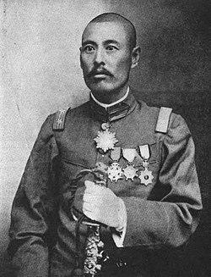
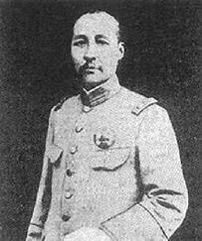
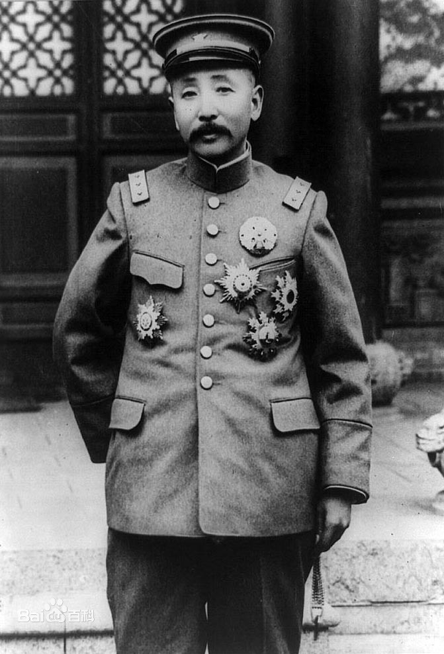
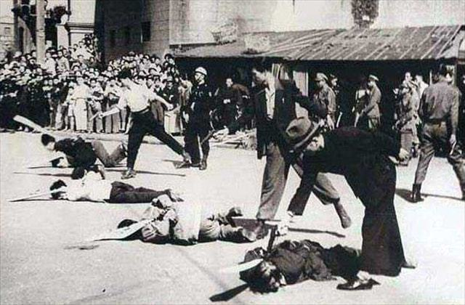
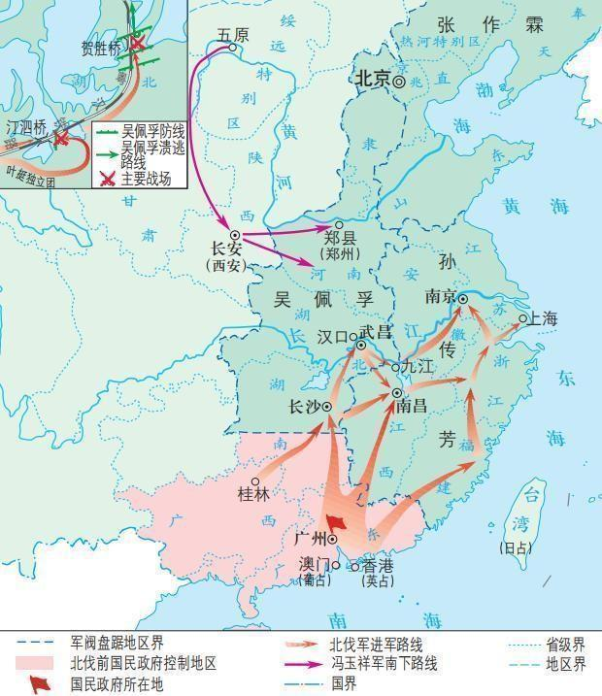
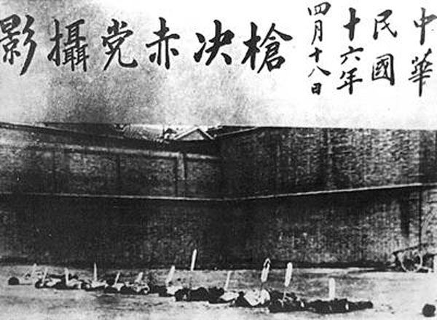
（二）国民革命（1924-1927）
1.目标：“打到列强，除军阀”
2.历程
北伐战争
（1926-1927）
吴佩孚
孙传芳
张作霖
国民政府在广州成立，两次东征消灭陈炯明势力。
高潮
蒋介石在上海发动“四一二”反革命政变
1924年
1925年
1926年
1927年4月
1927年7月
中国国民党一大会在广州召开，提出新三民主义，第一次国共合作形成。国民革命开始。
北伐开始，革命势力发展到长江流域，基本推翻北洋军阀的反动统治
汪精卫集团在武汉进行“分共”，发动“七一五”反革命政变。第一次国共合作破裂，国民革命失败。

Slide 25
（二）国民革命（1924-1927
3.结果：宁汉合流
材料一 此后我们的人力务全用在民众方面，万勿参加政府工作。
——《中央给鄂区的1926.7.29》
材料二 国民党“当然处于国民革命之领导地位”；“工农武装均应服从政府之管理与训练”。
——陈独秀
4.失败原因
客观：国民党右派叛变革命，帝国主义干涉中国革命
主观：中共犯了右倾投降主义错误，放弃革命领导权
无产阶级必须坚持对革命的领导权。
掌握革命武装，坚持武装斗争。
经验教训
5.国民革命历史功绩
①基本推翻北洋军阀统治，沉重打击帝国主义侵略势力。
②宣传了共产党反帝反封建革命纲领，扩大了共产党和马克思主义的影响。
③广大群众受到革命洗礼。

Slide 26
跟进训练
3.中国从南到北、从珠江到长江，处处燃烧着革命的火焰，使“孙中山先生未能完成的革命事业，在仅仅两三年之内，获得了巨大的成就”。这一“革命的火焰”( )
A．促进了国共两党的合作
B．完成了新民主主义革命的任务
C．实现了孙中山的革命目标
D．沉重打击了帝国主义侵略势力
D

